Slide 1
Behov til betaling – Fagcafé
2. oktober 2023

Slide 2
Agenda
Velkommen - Mål for møtet
Leveringsbetingelser og valuta v/ innkjøpssjef Asbjørn J. Wexsahl
Legge inn ordren rett Valg av leverandør – hvorfor er dette viktig? Hvorfor bør ordre samsvare med faktura?
Varemottak Prosessflyt Viktighet, sårbarhet, konsekvenser
Hvor kan du finne mer informasjon Opplæring Brukerstøtte
Spørsmål og svar

Slide 3
Mål for møtet
Adressere utfordringer som utpekte seg i spørreundersøkelsen BtB Gevinstrealisering
Målgruppe:
Fagrekvirent og Innkjøper
Få en felles forståelse for BOTT ØL
Innspill til ambisjonsnivå
- For 2021
- Fram til 2025

Slide 4
Agenda
Velkommen - Mål for møtet
Leveringsbetingelser og valuta v/ innkjøpssjef Asbjørn J. Wexsahl
Legge inn ordren rett Valg av leverandør – hvorfor er dette viktig? Hvorfor bør ordre samsvare med faktura?
Varemottak Prosessflyt Viktighet, sårbarhet, konsekvenser
Hvor kan du finne mer informasjon Opplæring Brukerstøtte
Spørsmål og svar

Slide 5
Generelle innkjøpsbetingelser
Referer til
Generelle kontraktsvilkår Varer iBOTT jan 2023
Generelle kontraktsvilkår Tjenester iBOTT jan 2023
Generelle vilkår sikrer avtalemessig mye av jussen
Lovvalg norsk lov skal gjelde
Risikooverganger
Betalingsbetingelser
Eiendomsrett
Kompensasjoner…
Leverandør har gjerne sine egne vilkår, disse godtar vi normalt ikke.

Slide 6
INCOTERMS 2020
Utgitt av ICC kan benyttes der selger og kjøper avtaler dette, prinsipielt for intensjonal handel, men ikke begrenset til det
Uavhengig av transportavtaler
Regulerer mellom kjøper og selger
Forpliktelser (Ansvar, formaliteter)
Kostnader
Risiko
Implisitt også Tid
Finnes 1990,2000,2010,2020 og noen tidligere versjoner

Slide 7
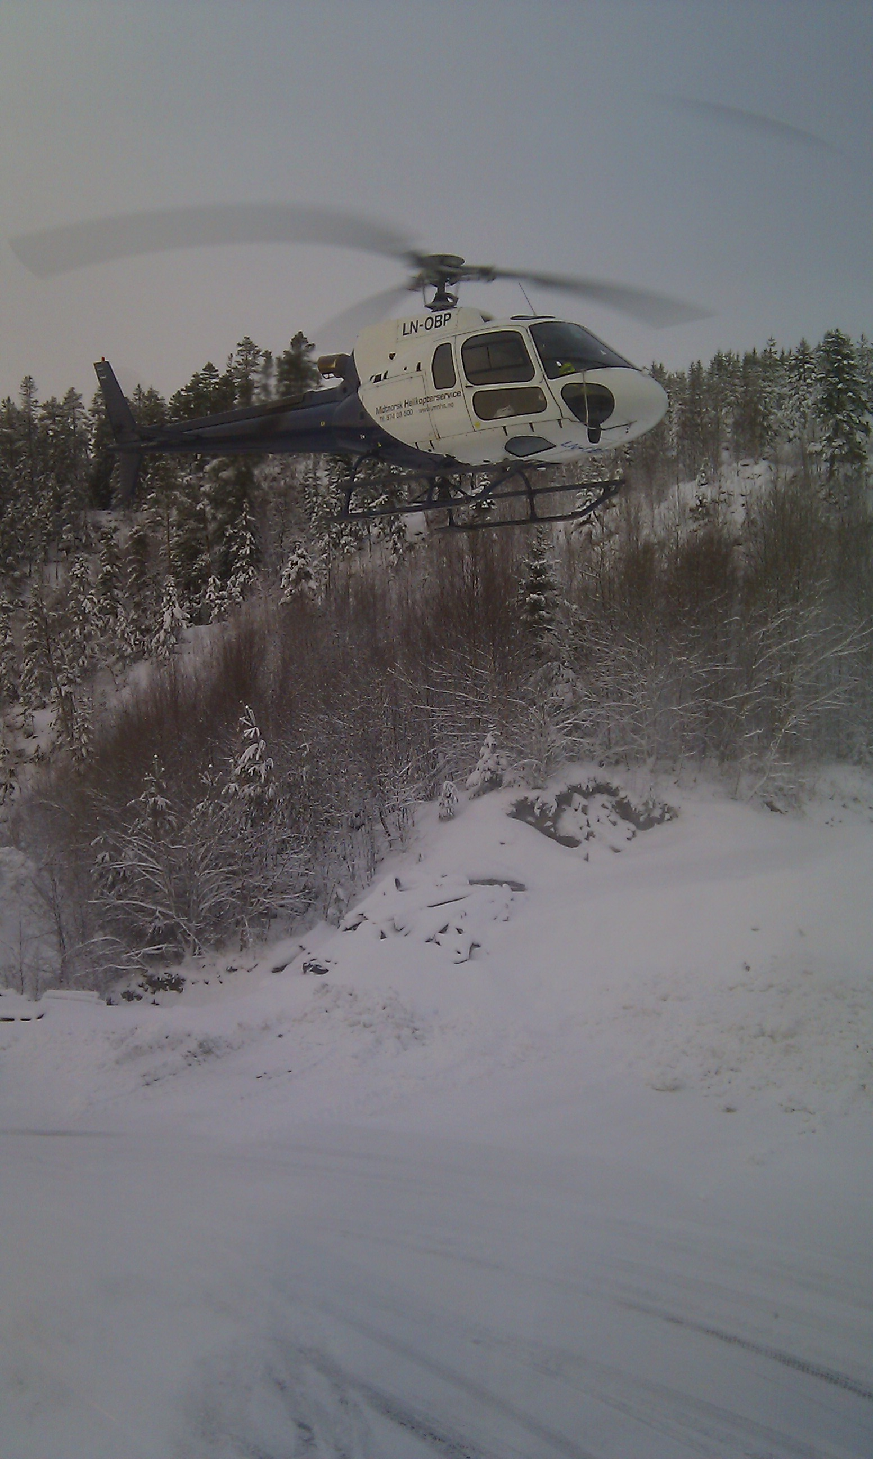
INCOTERMS 2020
Angis XXX Sted INCOTERMS 2020.
Eksempel EXW Kalvskinnet, Trondheim INCOTERMS 2020.
Fire hovedgrupper
E
F
C
D
For hovedgruppene E,F og D er stedsangivelsen leveringspunkt hvor risiko og eierskap går over til kjøper
For hovedgruppe C er det stedet hvor selger er ansvarlig for å arrangere transport

Slide 9
DDP stedsangivelse Incoterms 2020
Selgers maksimale forpliktelse
Kjøper har risiko fra det tidspunkt varen er tilgjengelig på bestemmelsesstedet,
Godset leveres fortollet om ikke annet er avtalt
Kan med hell brukes innenlands

Slide 10
DDP sted, INCOTERMS 2020
DDP - Delivered Duty Paid
Betyr at selgeren dekker alle transportutgifter og tar all risiko inntil varene er levert og i tillegg betaler eventuelle tollavgifter (import og eksport).
Formell overlevering fra selger til kjøper: Hos kunde ferdig fortollet, men ulosset

Slide 11
Valutaeksponering
«Valutaeksponering»
hvor mye et selskaps verdi endrer seg som en følge av endringer i valutakursen
For NTNU’s del hvordan endrer kosten seg
I hvor stor grad endrer kostnadene seg som følge av endringer i valuta
Ved å flytte risikoen til leverandør kjøpe i NOK sikrer vi budsjettmessig dekning
Har vi vurdert om leverandøren faktisk tåler å ta risikoen
Vi må sikre at vi faktisk kjøper i NOK tilfeller der vi regner om etter gjeldende kurs på når faktura skal betales gjør at vi tar risiko, men ikke nyter godt av mulige oppsider. Fakturaoppfølging/opplæring
Staten skal ikke spekulere i valuta

Slide 12
Agenda
Velkommen - Mål for møtet
Leveringsbetingelser og valuta v/ innkjøpssjef Asbjørn J. Wexsahl
Legge inn ordren rett Valg av leverandør – hvorfor er dette viktig? Hvorfor bør ordre samsvare med faktura?
Varemottak Prosessflyt Viktighet, sårbarhet, konsekvenser
Hvor kan du finne mer informasjon Opplæring Brukerstøtte
Spørsmål og svar

Slide 13
Valg av leverandør
For å oppnå match, må ordre være utstedt til samme leverandørnummer som fakturaen kommer fra (samme organisasjonsnummer, samme bankkonto, samme valuta)
Hovedregelen er én leverandør = én oppføring, men:
Enkelte leverandører er registrert flere ganger i Unit4 pga. ulik bankkonto, valuta, o.l.
Ved bruk av katalog/punchout vil dette løse seg selv
Ved bruk av fritekst, må man være obs!

Slide 14
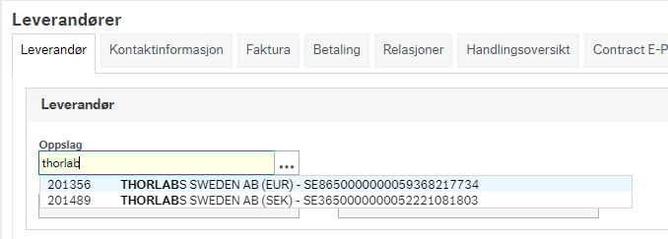
Valg av leverandør
Eksempler:
Her må man velge rett leverandør ift. valuta og kontonummer som kommer til å stå på fakturaen.

Slide 15
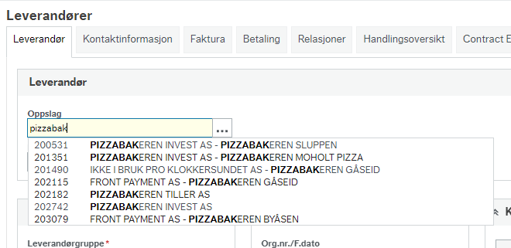
Valg av leverandør
Eksempler:
Her må nivå 1 rydde, da fire av disse har samme org.nummer.
Dere som bestiller, vil måtte forholde dere til ett «hovedkontor», bruke butikkjøp, og sende ordren på e-post.

Slide 16
Legge inn ordren riktig
Oppfordrer til å legge inn ordren mest mulig likt som fakturaen kommer til å se ut
- oppnår best match
- minst mulig avviksbehandling
- raskere behandling og utbetaling av fakturaen
- avvik som fører til forsinkelser kan gi purringer og gebyrer
Selvsagt kan man utvise skjønn – og det kan være tilfeller der dette ikke er hensiktsmessig.

Slide 17
Legge inn ordren riktig
Eksempler på skjønn:
- Konferanse/arrangement: ofte mange linjer og usikkerhet rundt eksakt sluttsum. Legg inn en linje per mva-sats du forventer å få på fakturaen.
- Bestilling med svært mange linjer, alt har samme mva- sats: Man kan bruke fritekstartikkel beløp, men vær obs på at dette fungerer best om alt faktureres samtidig. Gir ved delfakturering dårlig oversikt over hva som er/ikke er fakturert fra før.

Slide 18
Agenda
Velkommen - Mål for møtet
Leveringsbetingelser og valuta v/ innkjøpssjef Asbjørn J. Wexsahl
Legge inn ordren rett Valg av leverandør – hvorfor er dette viktig? Hvorfor bør ordre samsvare med faktura?
Varemottak Prosessflyt Viktighet, sårbarhet, konsekvenser
Hvor kan du finne mer informasjon Opplæring Brukerstøtte
Spørsmål og svar

Slide 23
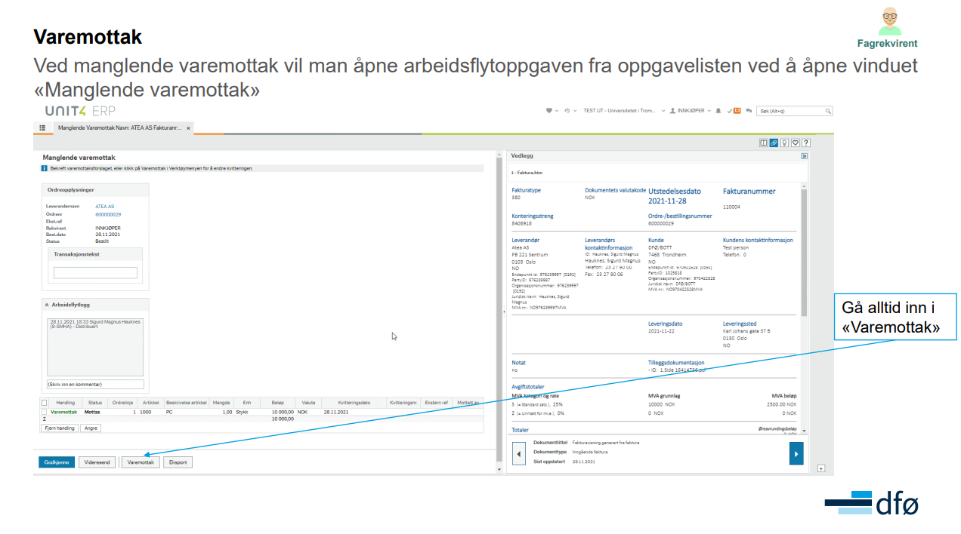

Slide 24
Varemottak
Varemottak kan tas:
Før faktura leses inn
Etter at faktura leses inn, mens den evt. er i «ventetrinn»
Etter at faktura leses inn, og etter evt. ventetrinn, når det er kommet til oppgaven Manglende varemottak
NB! Når varemottaket er kommet til oppgaven Manglende varemottak, må det utføres der/må oppgaven kvitteres ut der, ellers går faktura ikke videre i flyten!
DFØ opplæringsfilmer om varemottak: https://dfo.infocaption.com/376.guide

Slide 25
Varemottak
Husk – det at et varemottak kommer til «Manglende varemottak» betyr ikke alltid at noe skal korrigeres! Det kan hende det «bare» skal tas mottak.
Gå inn på varemottak-knappen, men om alt ser rett ut, gå ut igjen av det bildet, og prøvd å bare trykk Godkjenn.
Om noe skal korrigeres, vil du få en feilmelding.

Slide 26
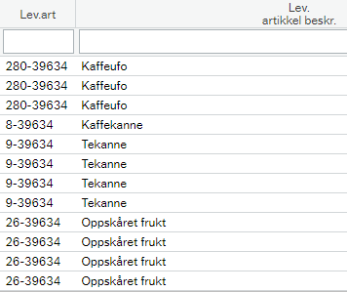
Varemottak - tips
Ved ordre til SiT med mange like linjer, f.eks. kaffe og te som leveres gjentatte ganger gjennom dagen, så vær obs slik at du ikke velger mottak på den samme kaffekanna e.l. flere ganger.
SiT jobber med å få med alle ID-numre over til Unit4.

Slide 27
Varemottak - tips
Ved store antall kan en liten øre-differanse utgjøre mye på totalsummen. Ved mer enn to desimaler på faktura, kan vi streve med å få korrigert.
Et tips fra en av våre BtB prosessrådgivere: I stedet for å streve med å korrigere på linjene, kan man legge til en ny varelinje i varemottaket, og legge hele differansen på den linja.
Innkjøper får da bilaget i Priskontroll til attestasjon.
Forutsetter samme mva-kode på hele avviket, ellers må avviket fordeles på en linje per mva-kode.

Slide 28
Varemottak før faktura er lest inn
Hva skjer om man tar varemottak før faktura er lest inn?
Det kan virke enklere, fordi man slipper å avstemme varemottaket mot fakturaen.
Men vær oppmerksom på at evt. avvik vil måtte korrigeres i et annet trinn – så man flytter bare problemet.
For best match, er det mest hensiktsmessig at varemottaket tas etter at faktura er lest inn.
Men: Vi ønsker ikke å oppfordre til at ansatte holder skyggeregnskap på mottatte varer/tjenester. Vi oppfordrer til at varemottak tas når vare/tjeneste leveres.

Slide 29
Konsekvenser ved manglende varemottak
Ikke utført varemottak? -> Faktura går ikke til utbetaling
Faktura er gått til oppgaven Manglede varemottak, men oppgaven blir ikke utført der? -> Faktura går ikke til utbetaling
Man setter ikke opp vikar ved fravær? -> Oppgaven Manglende varemottak er personlig og blir liggende for - > Faktura går ikke til utbetaling
Følg med oppgavelista di og gjør Manglende varemottak fortløpende!

Slide 30
Agenda
Velkommen - Mål for møtet
Leveringsbetingelser og valuta v/ innkjøpssjef Asbjørn J. Wexsahl
Legge inn ordren rett Valg av leverandør – hvorfor er dette viktig? Hvorfor bør ordre samsvare med faktura?
Varemottak Prosessflyt Viktighet, sårbarhet, konsekvenser
Hvor kan du finne mer informasjon Opplæring Brukerstøtte
Spørsmål og svar

Slide 31
Hvor kan du finne mer informasjon
BOTT-samarbeidet.no – Alt tilgjengelig materiale utarbeidet av BOTT. Inkluderer prosesskart, rutinebeskrivelse, rollebeskrivelser, lenker til e-læringskurs og brukerskjemaer
NTNU Intranettside for opplæring – Aktuell opplæring per rolle og info om registrering for e-læringskurs
NTNU Innsida-kanal BtB-informasjon – Oppfordrer sterkt alle med roller i BtB-prosessen til å følge denne!
Spørsmål rettes til: kontakt@okavd.ntnu.no

Slide 32
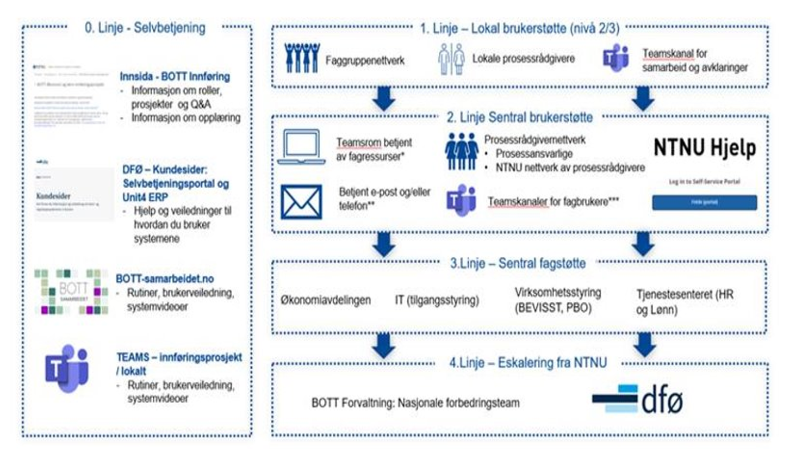
Brukerstøtte

Slide 33
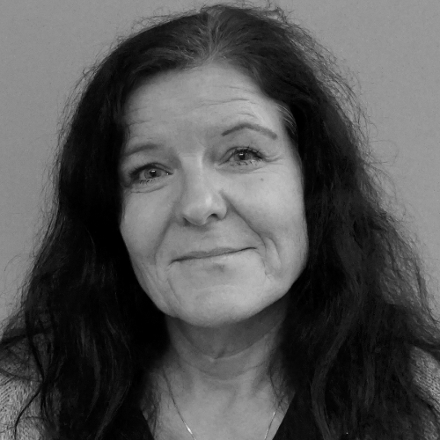
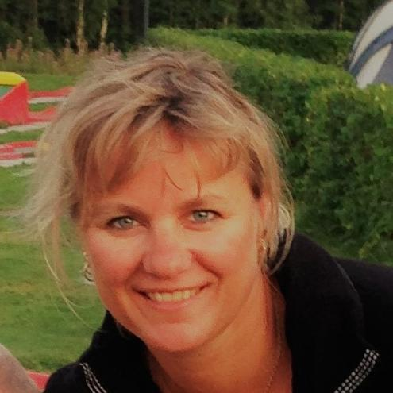
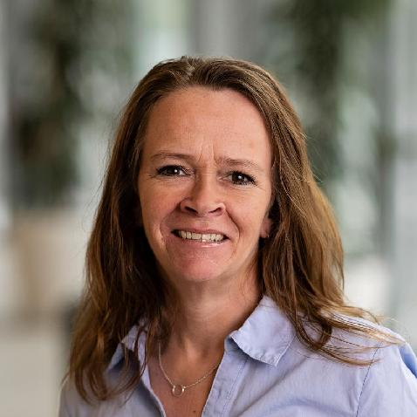
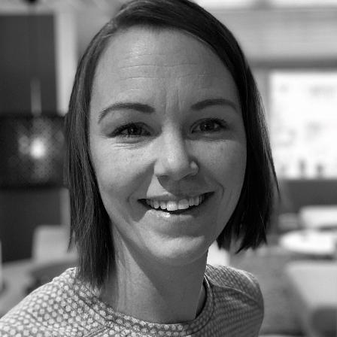
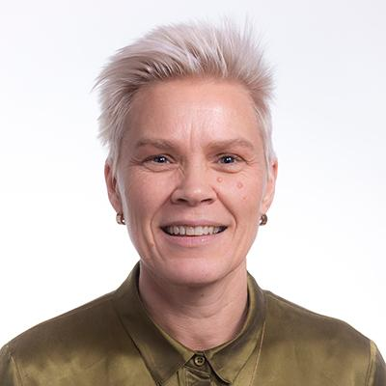
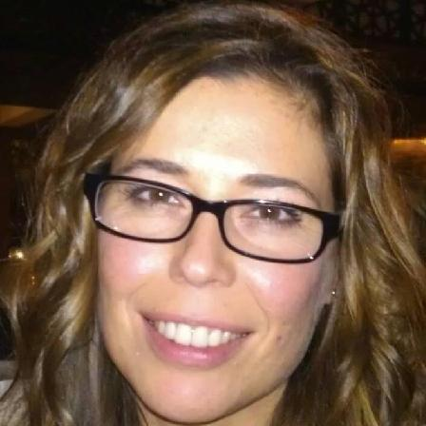
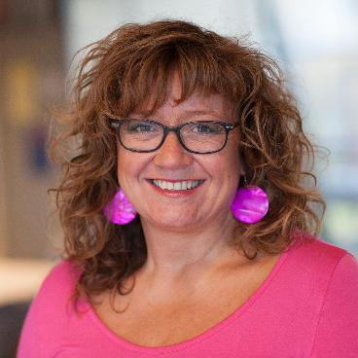
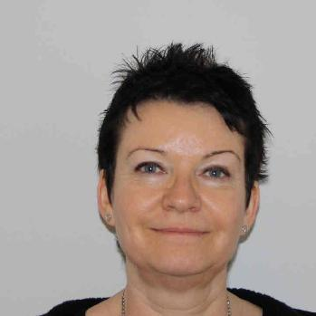
Kontaktpersoner btb
Prosessansvarlig:
Maren Ellingsberg
Prosessansvarlig btb
Prosessrådgivere:
Kristin Brevik Antonsen
Prosessrådgiver Felles adm.
Wenche Wilhelmsen Finseth
Prosessrådgiver IV
Randi Leikvold
Prosessrådgiver ØK
Åse Vibeke Belsvik
Prosessrådgiver IE
Silje Storsul
Prosessrådgiver IV
Cecilie Heimdal
Prosessrådgiver HF
Nina Simonsen
Prosessrådgiver SU
Hanna Sundli
Prosessrådgiver MH
Marianne Storset
Prosessrådgiver MH
Yana Bezdudna
Prosessrådgiver AD
Anne-Grethe Nilsen
Prosessrådgiver NV
Anna Gulla
Prosessrådgiver VM

Slide 34
Agenda
Velkommen - Mål for møtet
Leveringsbetingelser og valuta v/ innkjøpssjef Asbjørn J. Wexsahl
Legge inn ordren rett Valg av leverandør – hvorfor er dette viktig? Hvorfor bør ordre samsvare med faktura?
Varemottak Prosessflyt Viktighet, sårbarhet, konsekvenser
Hvor kan du finne mer informasjon Opplæring Brukerstøtte
Spørsmål og svar

Slide 35
Takk for deltakelsen!

